Slide 1

DEPARTAMENTO DE CIENCIAS ECONÓMICAS, ADMINISTRATIVAS Y DE COMERCIO
INGENIERÍA EN FINANZAS Y AUDITORÍA
“AUDITORÍA DE GESTIÓN A LOS PROCESOS PRODUCTIVOS DE “PRE-PRENSA, PRENSA Y POST-PRENSA” DE LA UNIDAD DE GESTIÓN DE ARTES GRÁFICAS DEL INSTITUTO GEOGRÁFICO MILITAR – I.G.M., UBICADO EN LA CIUDAD DE QUITO, PROVINCIA DE PICHINCHA.”
MARITZA ELIZABETH PAZMIÑO MARTÍNEZ
CRISTINA ELIZABETH TAPIA TAPIA
Trabajo de Conclusión de Carrera como requisito previo a la obtención del grado de:
INGENIERO EN FINANZAS, CONTADOR PÚBLICO - AUDITOR
DIRECTOR: DR. CPA. ANÍBAL ALTAMIRANO, MBA.
CODIRECTOR: ING. CPA. PEDRO RIVADENEIRA, MCA.
Sangolquí, 2012

Slide 2

CONTENIDO
CAPITULOS | DETALLE
Capítulo I | Aspectos Generales
Capítulo II | Direccionamiento Estratégico
Capítulo III | Análisis Situacional
Capítulo IV | Propuesta y fundamentos teóricos
Capítulo V | Desarrollo del Ejercicio
Capítulo VI | Conclusiones y Recomendaciones

Slide 3
ASPECTOS GENERALES
CAPÍTULO I

Slide 4

1. Base Legal del Instituto
- Base Legal Interna
- Base Legal Externa
2. Objetivos del Ente Auditado
- Objetivo General
- Objetivos Específicos
3. La Empresa
- Reseña Histórica
- Organigramas
CAPÍTULO I
Contenidos

Slide 5

“El Instituto Geográfico Militar del Ecuador es una institución técnica y científica, encargada de la elaboración de la Cartografía Nacional y del archivo de datos geográficos de nuestro país”.
INSTITUTO GEOGRÁFICO MILITAR – I.G.M.

Slide 6

El Instituto Geográfico Militar (I.G.M.) observa la siguiente Base Legal Interna y Externa:
BASE LEGAL DEL INSTITUTO
Base Legal
Base Legal Externa
Ley del Sistema Nacional de Registro de Datos Públicos
Ley Reformatoria a la Ley de Régimen Monetario y Banco del Estado
Ley Orgánica de Empresas Públicas
Ley Orgánica de Servicio Público
Código Orgánico de Planificación y Finanzas
Ley de Cartografía Nacional
Decreto N° 14
Base Legal Interna
Manuales Internos

Slide 7
BASE LEGAL INTERNA DEL I.G.M.
MANUALES | CONTENIDO
MANUAL DE PROCESOS PRE-PRENSA | Instrucciones del trabajo de los procesos de diseño, las responsabilidades y participación del personal, el control de la documentación, placas y películas, las máquinas y equipos de computación a utilizar en la elaboración del trabajo.
MANUAL DE PROCESOS DE PRENSA | Descripción precisa de las actividades de imprenta o producción, tareas, requerimientos, responsables, puestos y control de documentación para la realización de los trabajos requeridos en la Orden de Producción (O/P).
MANUAL DE PROCESOS DE POST-PRENSA | Permite conocer el funcionamiento de lo que se refiere al Control de Calidad de la producción generada en Prensa, las funciones, responsables, la maquinaria que deben utilizar y las actividades a desarrollar.
MANUAL DE PROCESOS ADMINISTRATIVOS | Ayuda en la coordinación de las actividades administrativas, promoviendo la eficiencia de sus empleados al indicarles lo que deben hacer y cómo hacerlo, se establece un canal de información y comunicación, se detallan los puestos, perfiles y funciones del personal administrativo.

Slide 8
  OBJETIVOS DEL ENTE AUDITADO
Objetivo General
“Elaborar la Cartografía Nacional y el archivo de datos geográficos de nuestro país con la vinculación de la ciencia y el personal calificado que se encuentre comprometido con la Institución y con la utilización del desarrollo tecnológico, para así proporcionarle a la Patria las bases de la planificación de obras y trabajos vitales que contribuyen a nuestro progreso”.

Slide 9

  OBJETIVOS DEL ENTE AUDITADO
Objetivos Específicos
Maximizar la satisfacción de los clientes
Incrementar valor
Optimizar la gestión de procesos
Maximizar la capacidad de gestión humana y tecnológica

Slide 10


RESEÑA HISTÓRICA
El inicio del Instituto Geográfico Militar se enmarca en la década de los años veinte y respondió al imperioso requerimiento de las Fuerzas Armadas de disponer de la Carta Básica del país que permitiera planificar la seguridad del estado ecuatoriano.
Fue el Dr. Isidro Ayora, que atendiendo los requerimientos planteados por el Ejército, mediante Decreto Ejecutivo No. 163 del 11 de abril de 1928, creó el Servicio Geográfico Militar como un Departamento adscrito al Estado Mayor del Ejército.
En 1947, durante el período presidencial del Dr. José María Velasco Ibarra, fue elevado a la categoría de Instituto.

Slide 11
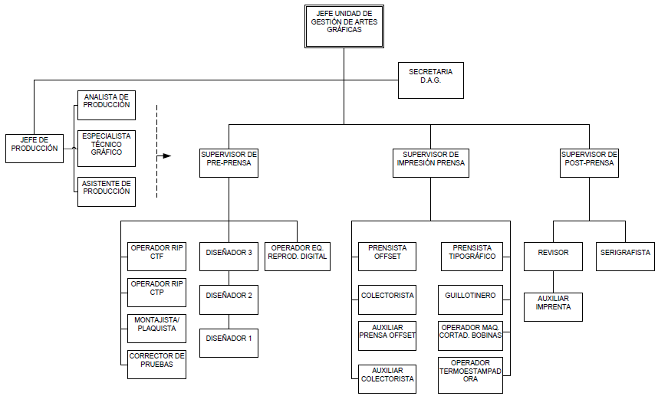
ORGANIGRAMA ESTRUCTURAL
Fuente: Instituto Geográfico Militar
Elaborado por: Las autoras

Slide 12
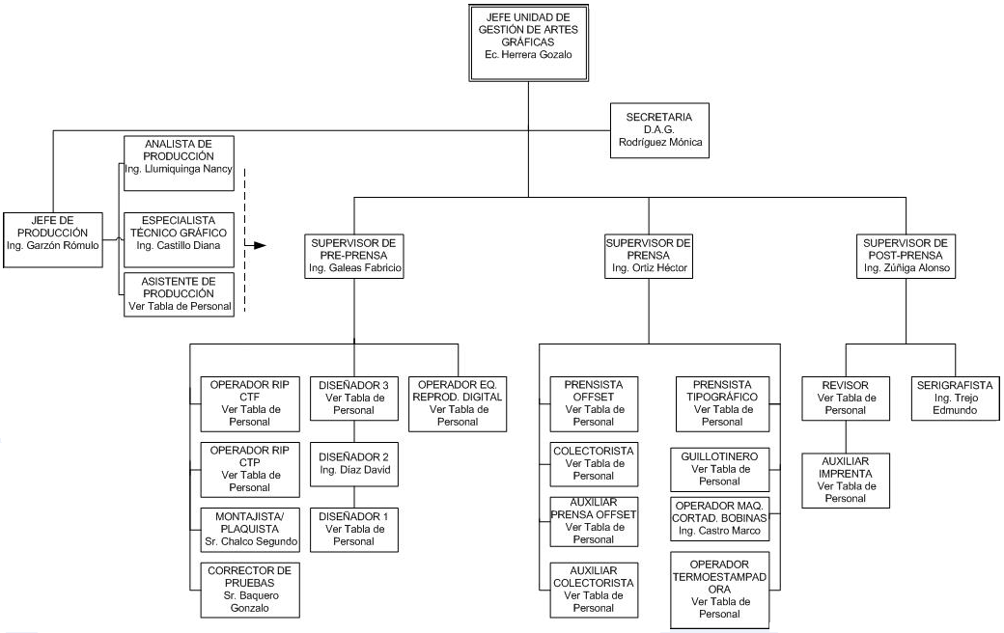

ORGANIGRAMA PERSONAL
Organigrama Funcional
Fuente: Instituto Geográfico Militar
Elaborado por: Las autoras

Slide 13
DIRECCIONAMIENTO ESTRATÉGICO
CAPÍTULO II

Slide 14
PLANIFICACIÓN ESTRATÉGICA
MISIÓN
VISIÓN
OBJETIVOS
POLÍTICAS
PRICIPIOS Y VALORES
ESTRATEGIAS

Slide 15
“Somos una Institución Técnica, orgánicamente dependiente del Ejército, creada para elaborar la cartografía nacional y el archivo de datos geográficos y cartográficos del país; elaborar y garantizar la impresión de especies valoradas y de seguridad documentaria para la administración pública y proveer los servicios de extensión cultural en el campo científico de la astronomía y ciencias de la Tierra, a fin de apoyar a las operaciones militares, a la defensa de la soberanía y el desarrollo nacional, contando con personal calificado, tecnología de vanguardia, procesos de mejoramiento continuo y respeto al ambiente”
MISIÓN DEL INSTITUTO

Slide 16
Ser una Institución líder en el manejo de la Infraestructura Geoespacial y de los productos gráficos de seguridad, manteniendo e impulsando una cultura innovadora y competitiva, con un entorno técnico y científico, que le permita contribuir con la seguridad y alcanzar un desarrollo sostenido y reconocido por el país.
VISIÓN DEL INSTITUTO

Slide 17

OBJETIVOS DEL INSTITUTO
Producir con altos estándares de calidad, para brindarles a nuestros clientes precisión y confiabilidad en los productos.
Contribuir al cuidado del medio ambiente, haciéndonos solidariamente responsables con su conservación.
Optimizar los recursos disponibles para la producción, con la finalidad de disminuir costos y desperdicios.
Utilizar tecnología de vanguardia e innovación, para ofrecer a la sociedad productos con características personalizadas que satisfagan los requerimientos de nuestros clientes.

Slide 18
POLÍTICAS DEL INSTITUTO
Política de Calidad.- ofrecer productos con altos estándares de fabricación, siendo necesaria la validación de pruebas, para proceder a la producción y posteriormente a un control de calidad.
Política de innovación.- el I.G.M. tiene como medio para lograr ventas competitivas la innovación, tanto en el ámbito tecnológico como en los diseños y distintivos que caracterizan a cada uno de sus productos.

Slide 19

ESTRATEGIAS DE LA UNIDAD DE
GESTIÓN DE ARTES GRÁFICAS
ESTRATEGIA CORPORATIVA
Siguen una estrategia corporativa de crecimiento, esto es que diversifica su actividad de producción en la variedad de productos y a diferentes clientes potenciales, con distinciones de seguridad individuales para cada uno.
ESTRATEGIA DE NEGOCIOS
Aplica una estrategia competitiva para diferenciarse de sus competidores, les ofrece a sus clientes producción con calidad y seguridad individualizada, y para ello se importan hologramas que le garantizarán al cliente productos únicos y fiables.
ESTRATEGIA FUNCIONAL
Tiene como principal estrategia funcional el liderazgo tecnológico, que lo logra con la innovación y adopción de tecnología de vanguardia no existe en otras empresas de nuestro país. Además, entre otras de sus estrategias funcionales de Artes Gráficas se destaca la protección al medio ambiente, para lo cual se han implementado medidas de optimización del papel, lo cual aporta a la conservación forestal

Slide 20
PRINCIPIOS Y VALORES DEL INSTITUTO
DISCIPLINA
ÉTICA
HONESTIDAD
LEALTAD
TRABAJO EN EQUIPO
MEJORAMIENTO CONTINUO
COMPETITIVIDAD Y CALIDAD
COMPROMISO SOCIAL Y AMBIENTAL

Slide 21
ANÁLISIS SITUACIONAL
CAPÍTULO III

Slide 22

1. Análisis Interno
- Análisis de Fortalezas y Debilidades
- Misión de la Unidad de Gestión de Artes Gráficas
- Visión de la Unidad de Gestión de Artes Gráficas
2. Descripción de los Procesos Productivos de la Unidad de Gestión de Artes Gráficas
3. Análisis Externo
- Influencias Macroeconómicas
- Influencias Microeconómicas
- Análisis de Oportunidades y Amenazas
CAPÍTULO III
Contenidos

Slide 23


ANÁLISIS INTERNO
FORTALEZAS
El personal de Artes Gráficas tiene conocimiento de sus funciones y conciencia de la importancia e impacto de su desempeño laboral en la producción.
Periódicamente los altos directivos de Artes Gráficas mantienen reuniones para analizar la situación del área, y en base a ello tomar sus decisiones de mejora.
La planta de producción se encuentra equipada con tecnología de vanguardia, no existente en el país.
Es el único instituto que por resoluciones constitucionales se le autorizó la impresión exclusiva de especies valoradas.
El nivel de rotación es mínimo, lo que refleja la satisfacción del personal con respecto al Instituto.
Es una imprenta con larga trayectoria y prestigio en el mercado nacional, que genera valor agregado en sus productos.
DEBILIDADES
No existe una carga laboral equitativa en el personal de Artes Gráficas.
La información contenida en algunos documentos del Área de Artes Gráficas no se encuentra actualizada.
La mayoría de la información se maneja en Excel, por lo cual puede fácilmente ser sustraída.
No calculan indicadores de gestión en los procesos productivos, por lo cual no se identifica claramente la eficiencia y eficacia de los mismos.
El personal no es consciente en el uso de los implementos de seguridad, por lo cual son susceptibles a sufrir accidentes.
No manejar el stock de materiales con seguridades adecuadas.

Slide 24


Proporcionar al instituto el diseño e impresión de especies valoradas y demás productos gráficos de seguridad, así como la cartografía e imprenta general conforme al Plan Anual de Actividades, para apoyar la misión general del I.G.M., mediante el apoyo en la generación de productos con altos niveles de calidad y seguridad.
MISIÓN PROPUESTA DE LA UNIDAD DE GESTIÓN DE ARTES GRÁFICAS
VISIÓN PROPUESTA DE LA UNIDAD DE GESTIÓN DE ARTES GRÁFICAS
Posicionarse como una empresa líder en el diseño e impresión de especies valoradas y demás productos gráficos de seguridad, cartográficos e imprenta general; con altos niveles de calidad, distinción y seguridad en nuestros procesos productivos y desarrollando una conciencia por la protección y cuidado ambiental, para así en el año 2014 llegar a obtener el mayor reconocimiento en el mercado nacional e internacional.

Slide 25
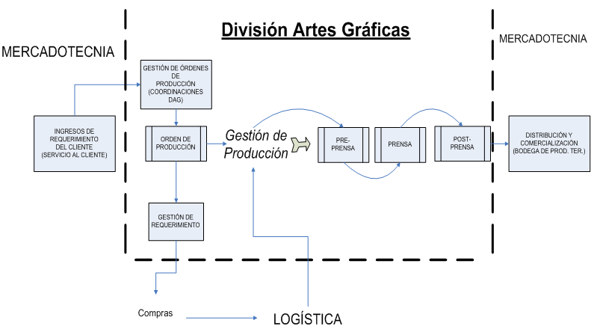
PROCESOS DE LA UNIDAD DE GESTIÓN DE ARTES GRÁFICAS
Figura 3.1. Procesos de la Unidad de Gestión de Artes Gráficas
Fuente: Instituto Geográfico Militar
Elaborado por: Jefe de Producción

Slide 26
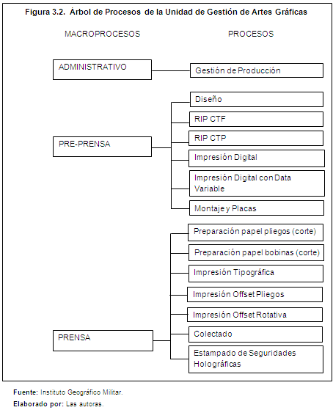
UNIDAD DE GESTIÓN DE ARTES GRÁFICAS

Slide 27
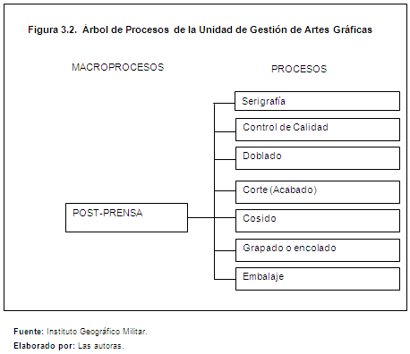
UNIDAD DE GESTIÓN DE ARTES GRÁFICAS

Slide 28
Matriz de Valor Agregado de los Procesos Productivos
Unidad de Gestión de Artes Gráficas del Instituto Geográfico Militar
Fuente: Instituto Geográfico Militar.
Elaborado por: Las autoras.

Slide 29
PROCESOS PRODUCTIVOS DE MAYOR VALOR AGREGADO
Proceso de Diseño
Proceso de Impresión Digital
Proceso de Impresión Digital con Data Variable
Proceso de Montaje y Placas
Proceso de Impresión Tipográfica
Proceso de Impresión Offset Pliegos
Proceso de Impresión Offset Rotativa
Proceso de Colectado
Proceso de Estampado de Seguridades Holográficas
Proceso de Control de Calidad

Slide 30


ANÁLISIS EXTERNO
AMENAZAS
El arancel de importación afecta al Instituto Geográfico Militar, ya que importa constantemente materias primas como hologramas para las impresiones de seguridades, generando un incremento de los aranceles que implicaría aumento en el costo.
El personal del I.G.M. ocupa puestos técnicos adquiridos con la experiencia por los años, por lo cual existe el riesgo de no encontrar en el mercado laboral personal con la experiencia adecuada para desarrollar las labores operativas del mismo.
Al adquirir sistemas tecnológicos extranjeros, se establece una relación de dependencia con el proveedor en cuanto a conseguir entrenamiento y actualizaciones, para lo cual se debería establecer actividades de investigación y desarrollo, aprovechando recursos humanos y económicos del país.
OPORTUNIDADES
El Instituto Geográfico Militar cuenta con apoyo del gobierno para la realización de sus actividades.
Actualmente el I.G.M. mantiene el liderazgo en la elaboración de la Cartografía Nacional, con la utilización de tecnología moderna y de última generación.
En el ámbito internacional el Instituto Geográfico Militar mantiene estrechas relaciones con varias instituciones con la finalidad de establecer nexos para conseguir la transferencia tecnológica necesaria.
Se destacan los contactos con entidades como: la organización DIGSA, que agrupa a los Directores de Institutos Geográficos de Suramérica, España y Portugal, con el Instituto Panamericano de Geografía e Historia - IPGH, el ITC de Holanda, entre los principales.

Slide 31
INFLUENCIAS MACROECONÓMICAS
FACTOR POLÍTICO
FACTOR ECONÓMICO
FACTOR TECNOLÓGICO
FACTOR LEGAL
FACTOR SOCIAL

Slide 32
FACTOR POLÍTICO
Se funda el Servicio Geográfico Militar, el mismo que se crea mediante Decreto Ejecutivo No. 163 del 11 de abril de 1928
Eleva la categoría de Servicio Geográfico Militar convirtiéndolo en Instituto Geográfico Militar en el año de 1947.
Serie de medidas o restricciones a las importaciones
El gobierno de Rafael Correa es un periodo caracterizado por continuos procesos electorales que derivaron en una nueva Constitución Política, lo que le implica al Instituto mayor demanda de sus servicios, especialmente la impresión de papeletas; generándole así, mayor ingreso al mismo.

Slide 33
FACTOR ECONÓMICO
Determina el grado de interacción de las organizaciones con la economía del país.
Pues detallan amenazas y/o oportunidades que tendrán debido a su costo, beneficio y riesgo que asumen los empresarios en la toma de decisiones.
INFLACIÓN

Slide 34
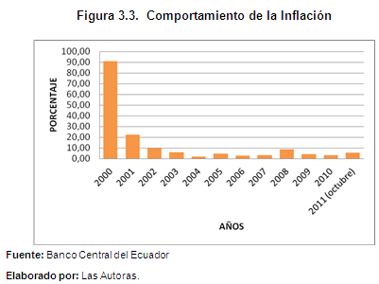
INFLACIÓN
INFLACIÓN ES:
Es el aumento persistente del nivel general de precios de los bienes y servicios de una economía con la consecuente pérdida del valor adquisitivo de la moneda.
Esto significa un aumento de los salarios y los demás costes que se modifican en función de las variaciones de los precios.

Slide 35
INFLACIÓN
Desde enero del 2.000
De igual manera
Para el Instituto Geográfico Militar
Un descenso de la inflación y comportamiento estable
Al Instituto Geográfico Militar le afecta la inflación debido a que un incremento en la misma impulsaría que los trabajadores demanden un aumento de su salario en función del aumento del costo de vida
Los costos de la materia prima tienden a subir, provocando distorsiones en el nivel de precios y empleos.

Slide 36
FACTOR SOCIAL
El factor social tiene relación con el desarrollo de la comunidad, ya que es un factor preponderante en muchas empresas.
En nuestro país el estatus de vida es bajo en su mayoría, debido a que los sueldos percibidos no permiten en muchos casos cubrir el valor de la canasta básica, impidiendo la cultura del ahorro.
PLENO EMPLEO
DESEMPLEO
SUBEMPLEO

Slide 37
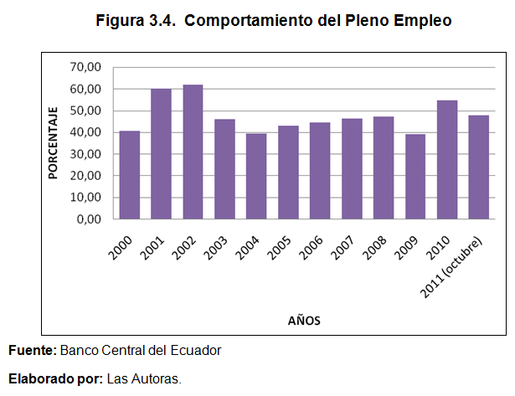
PLENO EMPLEO
PLENO EMPLEO ES:
Todos los ciudadanos en edad laboral productiva (población activa), y que desean hacerlo, tienen trabajo.
Esto significa que la población que se encuentra en capacidad de trabajar lo está haciendo.

Slide 38
PLENO EMPLEO
Lo que
De esta manera
Instituto Geográfico Militar
El Instituto Geográfico Militar es una fuente activa generadora de plazas de trabajo para los ecuatorianos, puesto que 500 personas aproximadamente se desempeñan profesionalmente en el Instituto
Aporta a la tasa de ocupación plena de octubre 2011 que fue 47,85%
Se apoyan a las familias ecuatorianas en su sustento económico y se le brinda a cada trabajador del I.G.M. una oportunidad de superación y realización profesional

Slide 39
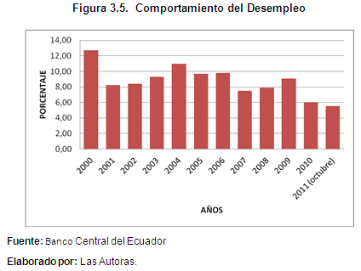
DESEMPLEO
DESEMPLEO ES:
Desempleo, desocupación o paro, en el mercado de trabajo, hace referencia a la situación del trabajador que carece de empleo y por tanto de salario.
Es la parte de la población que estando en edad, condiciones y disposición de trabajar (población activa) carece de un puesto de trabajo.

Slide 40
DESEMPLEO
De lo cual
De esta manera
Estabilidad Laboral
La tasa de desocupación total en el mes de octubre del 2011 es del 5,52%
Guayaquil es la ciudad con mayor tasa de desempleo, la cual se ubicó en 9,5%, le siguen Quito, con el 5,8%, y Cuenca, con un 4,4%, según datos del Banco Central (BCE).
El Instituto Geográfico Militar presenta una rotación del personal nula debido a que los puestos de trabajo se van complementando con la experiencia, de esta manera no constituye un factor que incremente el desempleo en el Ecuador, puesto que le brinda a sus trabajadores

Slide 41
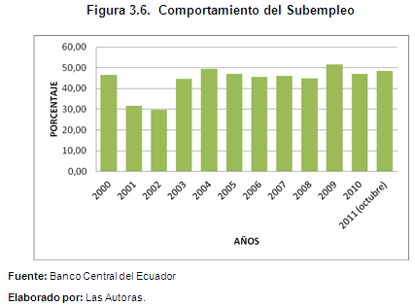
SUBEMPLEO
SUBEMPLEO ES:
Ocurre cuando una persona capacitada para una determinada ocupación, cargo o puesto de trabajo no está ocupada plenamente
Por lo que opta por tomar trabajos menores en los que generalmente se gana poco.

Slide 42
SUBEMPLEO
Lo que
De esta manera
Instituto Geográfico Militar.
Uno de los "trabajos del subempleo" es las ventas ambulantes.
En nuestro país, las tasas de subempleo han tendido al incremento, debido al masivo desempleo provocado por el Mandato Constituyente N.° 8, que eliminó la tercerización laboral
En el Instituto Geográfico Militar se mantiene la estabilidad laboral, lo que permite que la tasa de subempleo no tienda al incremento.

Slide 43

FACTOR LEGAL
El factor legal es el conjunto de normas, leyes y lineamientos que regulan las actividades de las empresas para su correcto desarrollo dentro de un margen legal y ético.
Se encuentra constituido por la normativa interna y externa que regula directamente las actividades que desarrolla el Instituto Geográfico Militar.
Ley del Sistema Nacional de Registro de Datos Públicos
Ley Reformatoria a la Ley de Régimen Monetario y Banco del Estado
Ley Orgánica de Empresas Públicas
Ley Orgánica de Servicio Público
Código Orgánico de Planificación y Finanzas
Ley de Cartografía Nacional
Decreto N° 14

Slide 44
FACTOR TECNOLÓGICO
En sus inicios el I.G.M. contó con tecnología de punta de acuerdo a la época como la máquina monocolor Harris, una guillotina marca Polar, 11 prensas tipográficas, 2 prensas planas, esa tecnología fue adquirida en base a inversión propia
Con el paso del tiempo la tecnología avanza y el I.G.M. da un gran paso con la Impresión Offset, que es una impresión de 4 colores (Amarillo, Magenta, Cian y Negro)
Para el año 2002 se realiza una gran inversión para la compra de máquinas de termo estampado, este tipo de impresión trabaja con holografías para seguridad, para el año 2005 se adquiere una máquina como la KBA de 5 torres, es decir, de 5 colores que incluye el barnizado y la máquina Rotativa Rotateck de formas continuas.
Durante los años 2009 – 2010 se adquiere una máquina CTP, la cual realiza un proceso directo del computador a la placa generando mayor nitidez para impresiones óptimas.

Slide 45


INFLUENCIAS MICROECONÓMICAS
Los factores que afectan a una organización en particular, en este caso en el Instituto se incluye a los clientes, proveedores, competencia y productos.
CLIENTES
PROVEEDORES
PRODUCTOS
COMPETENCIA

Slide 46
CLIENTES DEL I.G.M.
MINISTERIO DE FINANZAS
Es la institución pública encargada de garantizar los recursos financieros para el desarrollo nacional con soberanía, transparencia y sostenibilidad. Dicha institución canaliza los requerimientos de los productos del I.G.M. con las Instituciones Públicas del Ecuador.
REGISTRO CIVIL
Institución pública que realiza la identificación integral de los habitantes del Ecuador, registra sus actos civiles y otorga documentos seguros y confiables, garantizando la custodia y manejo adecuado de la información; para ello realizan los requerimientos de impresión de las especies valoradas al I.G.M.
CORREOS DEL ECUADOR
Es una empresa pública que ofrece servicio postales a nivel local, nacional e internacional.
Gráfico

Slide 47
PROVEEDOR PRINCIPAL DEL I.G.M.
ESDEFENSE S.A.
Es la empresa que le provee al Instituto Geográfico Militar de elementos de seguridad (Hologramas).
Esdefense es calificado por el Ministerio de Defensa Nacional como un proveedor de bienes estratégicos y servicios conexos, necesarios para la defensa nacional.

Slide 48
COMPETENCIA DEL I.G.M.
IMPRENTA MARISCAL
Empresa que se encarga de la impresión de papeletas para los procesos electorales.
OFFSETEC S.A.
Es una empresa del grupo Carvajal, especializada en información, enfocada en proveer soluciones para generar contactos de negocio y contenido integral de valor agregado.
POLIGRÁFICA
Imprenta con prensas para la impresión de pequeños y grandes tirajes, especializada en la elaboración de revistas, catálogos comerciales, afiches para interiores y exteriores, dípticos, trípticos y todo tipo de material publicitario.
Offsetec S.A. contribuye a la productividad de sus clientes y al desarrollo de las personas, ofreciendo productos y servicios innovadores, competitivos y rentables para garantizar un crecimiento sostenible, entre los que se encuentran Las Guías Telefónicas de la Corporación Nacional de Telecomunicaciones.
Los recursos integrados de Mariscal son usados para producir una amplia variedad de materiales impresos, desde libros tri-dimensionales (pop up) hasta informes anuales multicolores, desde la impresión comercial de enormes tirajes hasta ediciones limitadas de obras de arte y libros en pasta dura.
Gráfico

Slide 49


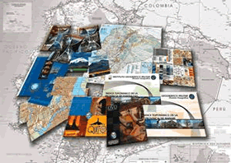



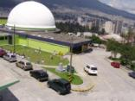

PRODUCTOS DEL I.G.M.
PRODUCTOS DEL I.G.M.
Productos Cartográficos
Productos Geográficos
LÍNEA DE PRODUCTOS
Documentos de Seguridad
Soluciones llave en mano
Productos de Artes Gráficas
Impresión Digital y Data Variable
Servicios Culturales
Imprenta en general
Gráfico

Slide 50
PROPUESTA Y FUNDAMENTOS TEÓRICOS
CAPÍTULO IV

Slide 51
FASES DE LA AUDITORÍA
PLANIFICACIÓN PRELIMINAR
Archivo Permanente
= RI
1.- PLANIFICACIÓN / NIA 300
Plan Global de Auditoría
PLANIFICACIÓN ESPECÍFICA
Archivo Planificación
= RC
NIA 315
Evaluación del Control Interno y elaboración de Programas de Auditoría
2.- EJECUCIÓN
PAPELES DE TRABAJO
Archivo Corriente
= RD, RA
Se:
  Utiliza Técnicas de Auditoría
  Aplica Pruebas de Auditoría
  Obtiene Evidencia de Auditoría
NIA 500
NIA 700
3.- COMUNICACIÓN DE RESULTADOS
INFORME DE AUDITORÍA Y SEGUIMIENTO DE LAS RECOMENDACIONES

Slide 52
“AUDITORÍA DE GESTIÓN A LOS PROCESOS PRODUCTIVOS DE “PRE-PRENSA, PRENSA Y POST-PRENSA” DE LA UNIDAD DE GESTIÓN DE ARTES GRÁFICAS DEL INSTITUTO GEOGRÁFICO MILITAR – IGM, UBICADO EN LA CIUDAD DE QUITO, PROVINCIA DE PICHINCHA”.
CAPÍTULO V

Slide 53

PLANIFICACIÓN PRELIMINAR
Objetivo: Recopilar toda la información para un estudio previo sobre la empresa. Realizar un diagnóstico de las actividades que se llevan a cabo en cada uno de los procesos a ser revisados.
No. | PROCEDIMIENTO | REF/PT | REALIZADO POR: | Fecha | OBSERVACIONES
1 | Entrevístese con las autoridades de las áreas del Instituto a examinar. | PP.1 | M.P | 01-02-11 | Ninguna
2 | Visite las instalaciones, para observar el desarrollo de las actividades operativas y técnicas. | PP.2 | C.T | 14-03-11 | Ninguna
3 | Recopile documentación e información sobre la base legal del Instituto. | PP.3 | M.P | 14-03-11 | Capítulo I
4 | Obtenga los organigramas: estructural, funcional y personal del Instituto. | PP.4 | C.T | 15-03-11 | Capítulo I (Figura 1.1. y Figura 1.3.)
5 | Solicite la planificación estratégica del Instituto. | PP.5 | M.P | 23-03-11 | Capítulo II
6 | Obtenga un listado del personal donde se detalle datos laborales y funciones. | PP.6 | C.T | 28-03-11 | Proporcionado por Jefe de Producción de Artes Gráficas.
7 | Obtenga información de los productos que se generan en Artes Gráficas. | PP.7 | M.P | 11-04-11 | Información proporcionada por Analista de Producción.

Slide 54

PLANIFICACIÓN PRELIMINAR
No. | PROCEDIMIENTO | REF/PT |  | REALIZADO POR: | Fecha | OBSERVACIONES
8 | Obtenga información de los procesos de producción que se realizan en Artes Gráficas. | PP.8 |  | M.P | 18-01-11 11-04-11 | Ninguna
9 | Realice una Matriz del Valor Agregado que genera cada proceso al Instituto. | PP.9 |  | M.P | 09-05-11 | Ninguna
10 | Obtenga un listado de los clientes, proveedores y competencia del Instituto. | PP.10 |  | C.T | 30-05-11 | Capítulo III (Tabla 3.8., Tabla 3.9. y Tabla 3.10.)
11 | Realice la evaluación del Riesgo Inherente. | PP.11 |  | C.T | 13-06-11 | Ninguna
12 | Elabore el reporte de planificación preliminar de la auditoría de gestión. | PP.12 |  | M.P C.T. | 04-07-11 | Ninguna
13 | Elabore el Plan Global de Auditoría | PP.13 |  | M.P | 15-11-11 | Ninguna
14 | Recopile la documentación e información sobre la aceptación de la auditoría. | PP.14 |  | C.T | 04-01-11 | Ninguna
15 | Obtenga la documentación de la Carta de Comunicación de Inicio de la Auditoría. | PP.15 |  | M.P | 08-01-11 | Ninguna
16 | Prepare los papeles de trabajo que consideren convenientes |  |  | M.P C.T. |  | Ver Capítulo V
ELABORADO: Ing. Maritza Pazmiño. |  |  | FECHA: 11 de noviembre del 2011
REVISADO: Dr. Aníbal Altamirano. |  |  | FECHA: 15 de noviembre del 2011

Slide 55

PLANIFICACIÓN ESPECÍFICA
N° | Macroprocesos | Procesos | Ref.
1 | Pre-Prensa | Diseño | DI
2 | Pre-Prensa | Impresión Digital | ID
3 | Pre-Prensa | Impresión Digital con Data Variable | IV
4 | Pre-Prensa | Montaje y Placas | MP
5 | Prensa | Colectado | CL
6 | Prensa | Impresión Offset Pliegos | OP
7 | Prensa | Impresión Offset Rotativa | OR
8 | Prensa | Impresión Tipográfica | IT
9 | Prensa | Estampado de Seguridades Holográficas | ES
10 | Post-Prensa | Control de Calidad | CC

Slide 56

PROGRAMA GENERAL DE AUDITORÍA
No. | ACTIVIDADES A REALIZARSE | REF/PT | REALIZADO POR: | Fecha | OBSERVACIONES
 | PROCEDIMIENTOS DE AUDITORÍA
1. | Obtenga y depure la base de producción total a nuestra fecha de corte, y determine conforme al procedimiento de cobertura los productos a ser analizados. | A | MP | 29-11-2011 | Información general de producción
2. | Solicitar la base de las cantidades de desperdicio (material para prueba) incurridas en la producción de cada producto. | B | CT | 29-11-2011 | Información general de producción
3. | Identifique entre los productos a ser analizados el producto estrella del proceso de diseño. | C | CT | 29-11-2011 | Información general de producción
ELABORADO: Ing. Cristina Tapia. |  | FECHA: 28 de noviembre del 2011
REVISADO: Dr. Aníbal Altamirano. |  | FECHA: 28 de noviembre del 2011

Slide 57
PROCESO PRODUCTIVO DE
MONTAJE Y PLACAS

Slide 58

PROCESO PRODUCTIVO DE MONTAJE Y PLACAS PLANIFICACIÓN ESPECÍFICA
No. | ACTIVIDADES A REALIZARSE | REF/PT | REALIZADO POR: | Fecha | OBSERVACIONES
1. | Conocimiento Preliminar: Narrativa del Proceso Montaje y Placas. | MP.2 | MP | 17-11-2011 | Ver Capítulo III
2. | Flujograma del Proceso Montaje y Placas. | MP.3 | CT | 17-11-2011 | Ver Capítulo III
3. | Preparar y aplicar Cuestionario de Control Interno al Proceso de Montaje y Placas. | MP.4 | MP | 21-11-2011 | Ninguna
4. | Evaluar: Riesgo de Control, Detección y Auditoría del Proceso de Montaje y Placas. | MP.5 | MP | 21-11-2011 | Ninguna
5. | Redactar los Hallazgos de Control Interno. | HA CI | CT | 24-11-2011 | Ver Hallazgos
6. | Informe de Control Interno. | PEIF.1. | MP | 25-11-2011 | Ver Informe de Control Interno
7. | Diseñar el Programa de Auditoría para el proceso de Montaje y Placas. | TMP | CT | 28-11-2011 | Ninguna
ELABORADO: Ing. Maritza Pazmiño. |  | FECHA: 15 de noviembre del 2011
REVISADO: Dr. Aníbal Altamirano. |  | FECHA: 17 de noviembre del 2011

Slide 59
PROCESO PRODUCTIVO DE MONTAJE Y PLACAS
NARRATIVA
MP.2 NARRATIVA DEL PROCESO DE MONTAJE Y PLACAS
PRODUCTO: PLACAS FINALIZADAS
FRECUENCIA: DIARIA
El día jueves 10 de febrero del 2011, siendo las 08:30 am se procedió a conocer el proceso de Montaje y Placas, el mismo que se inicia una vez que la O/P ha terminado su proceso de elaboración y es entregada por Gestión de Producción a Pre-prensa para que se identifiquen las placas requeridas en la O/P para el trabajo a realizarse, si no tienen las placas requeridas Diseño prepara y entrega las placas solicitadas, caso contarios se revisa que las placas cumplan con las especificaciones técnicas de la O/P, si no cumplen con dichas especificaciones Diseño se encarga de preparar las placas requeridas, caso contrario las placas son insoladas en Pre-prensa dependiendo de la solicitud de la O/P.
Si la insolación no se realizó correctamente se las vuelve a insolar, caso contrario se limpian los acetatos y se revisa los armados para realizare el montaje en Pre-prensa, en caso de que los acetatos no estén acorde a las especificaciones de la O/P se realiza nuevamente la limpieza y armado de los mismos, caso contario se calibra la máquina reveladora de placas conforme se requiera en la O/P.
Si la máquina no está calibrada correctamente se realiza la calibración de la misma nuevamente, caso contrario se realiza la revelación de las placas y montajes de prueba los mismos que deberán cumplir con las especificaciones de la O/P y estar acorde a las prácticas de producción, caso contrario, se deberá registrar la novedad y el motivo de la misma en el sistema.
Pre-prensa se encarga de archivar los montajes o negativos registrándolos en el sistema y en la O/P, verificando que el tiempo presupuestado se haya cumplido en la ejecución del trabajo.
Finalmente, se realiza el mantenimiento preventivo de las máquinas y se entregan las placas procesadas al responsable del siguiente proceso.
Elaborado por: Cristina Tapia
Revisado por: Maritza Pazmiño

Slide 60
PROCESO PRODUCTIVO DE MONTAJE Y PLACAS
FLUJOGRAMA

Slide 61
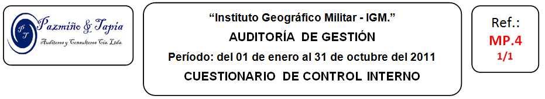
PROCESO PRODUCTIVO DE MONTAJE Y PLACAS
EVALUACIÓN DEL CONTROL INTERNO
Fecha: 30 de mayo del 2011. Responsable: Ing. Galeas Fabricio. Área: PRE-PRENSA. Función: Supervisor.
No. | PREGUNTAS | RESPUESTAS |  |  |  | PONDERACIÓN |  | OBSERVACIÓN
 |  | N/A | SI | NO |  | Puntaje Obtenido | Puntaje Óptimo
1. | ¿Se revisa las especificaciones de las placas establecidas en la O/P antes de realizar el trabajo? |  | X |  |  | 8 | 8 | Se realiza constantemente antes de procesar la O/P.
2. | ¿Verifican que los acetatos a utilizarse estén limpios? |  | X |  |  | 9 | 9 | Para lograr mayor precisión del trabajo.
3. | ¿Existe una persona encargada de verificar la insolación de las placas? |  | X |  |  | 9 | 9 | Si con la finalidad de cumplir con los requerimientos de la O/P
4. | ¿La maquinaría utilizada en la revelación de las placas recibe la respectiva calibración? |  | X |  |  | 6 | 6 | Frecuentemente, como política de mantenimiento preventivo.
5. | ¿Se lleva un registro respectivo de las revelaciones de placas realizadas? |  | X |  |  | 6 | 6 | Si, es necesario para el trabajo.
6. | ¿Posee el Instituto manuales o políticas para realizar el montaje y placas? |  |  | X |  | 0 | 9 | No posee manuales ni políticas específicas. | Ref.: HA CI.10
7. | ¿En el proceso de montaje y placas se calculan indicadores que permitan medir su desempeño? |  |  | X |  | 0 | 9 | No existen indicadores en el proceso. | Ref.: HA CI.11
8. | ¿Se tiene un registro de la maquinaría involucrada en el proceso de revelación? |  | X |  |  | 6 | 6 | Cuentan con un inventario de maquinaría.
9. | ¿Los montajes o negativos generados en el proceso se guardan en un lugar seguro? |  | X |  |  | 6 | 6 | En la Bodega de Materia Prima.
10. | ¿Existe un control de calidad en las placas procesadas? |  | X |  |  | 8 | 8 | El control de calidad es realizado por el Corrector de pruebas.
TOTAL |  |  |  |  |  | 58 | 76
ELABORADO: Ing. Maritza Pazmiño. |  |  |  |  | FECHA: 21 de noviembre del 2011
REVISADO: Dr. Aníbal Altamirano. |  |  |  |  | FECHA: 22 de noviembre del 2011

Slide 62
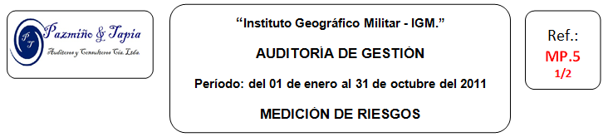
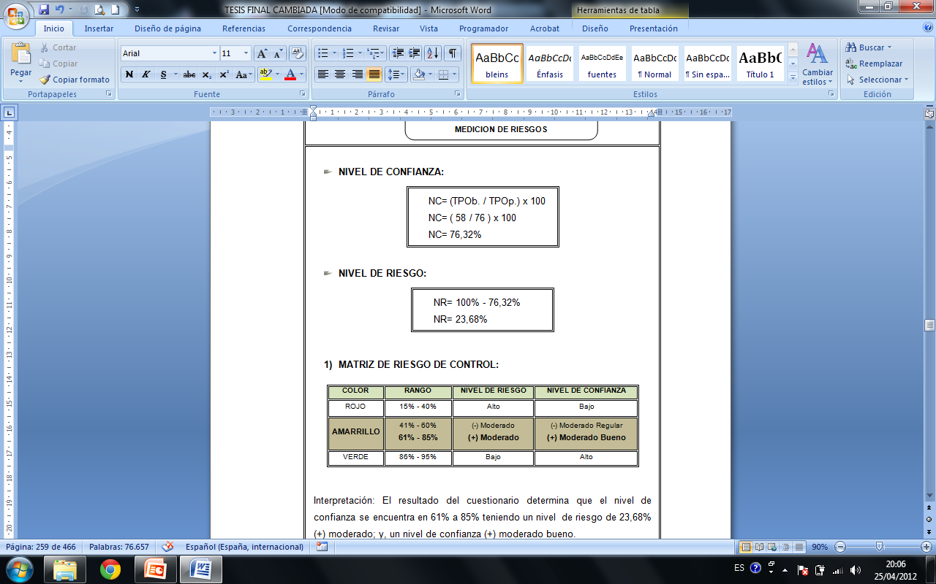
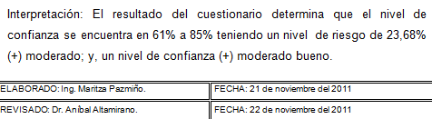
PROCESO PRODUCTIVO DE MONTAJE Y PLACAS
MEDICIÓN DE RIESGOS

Slide 63
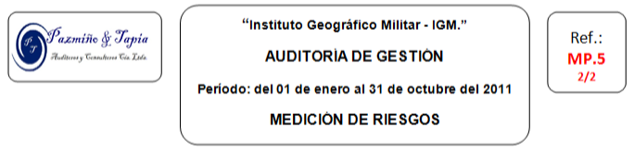
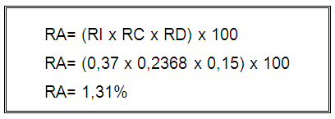
PROCESO PRODUCTIVO DE MONTAJE Y PLACAS
MEDICIÓN DE RIESGOS
Riesgo Inherente: El riesgo inherente del Proceso de Montaje y Placas es de un 37%, esta afirmación ha sido realizada en base a ciertos puntos en consideración: visita a las instalaciones, revisión del flujograma del área, la entrevista con Supervisor de Pre-Prensa de la Unidad de Gestión de Artes Gráficas. Riesgo de Detección: Por el conocimiento y la experiencia de los auditores involucrados en el presente trabajo se ha considerado un nivel de riesgo de detección de un 15%. RIESGO DE AUDITORÍA: Interpretación: Los auditores están dispuestos a asumir un riesgo de auditoría de 1,31% que consiste en el riesgo de que los errores en los procesos se hayan materializado en la ejecución del trabajo; riesgo incurrido para satisfacerse de los procesos examinados.
ELABORADO: Ing. Maritza Pazmiño. | FECHA: 21 de noviembre del 2011
REVISADO: Dr. Aníbal Altamirano. | FECHA: 22 de noviembre del 2011

Slide 64
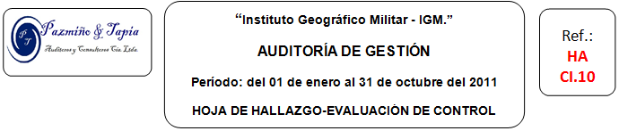
PROCESO PRODUCTIVO DE MONTAJE Y PLACAS HALLAZGOS DE CONTROL INTERNO
HALLAZGO No.10
TÍTULO: FALTA DE MANUALES Y POLITICAS.
Condición | No existen manuales ni políticas escritas donde se definan los procedimientos específicos del proceso de Montaje y Placas.
Criterio | Por buena práctica empresarial, se debe contar con manuales y políticas escritas que permitan conocer las actividades a desarrollar en el proceso y los diferentes cursos de acción a seguir.
Causa | Por la falta de coordinación y tiempo no se ha podido elaborar por escrito los manuales y las políticas necesarias en el proceso de Montaje y Placas.
Efecto | Las actividades no son bien ejecutadas afectando directamente a las operaciones administrativas y al rendimiento económico del Instituto; además se dificulta el control de las actividades operativas de la Unidad de Artes Gráficas y la optimización de recursos.
Conclusiones: El Instituto Geográfico Militar, no cuenta con manuales ni políticas donde señalen las actividades a desarrollarse en el Proceso de Montaje y Placas, dificultando el control de las actividades y la optimización de recursos. Recomendaciones: Supervisor de Pre-Prensa: Disponer la elaboración de políticas y procedimientos que le posibilite al Instituto el desarrollo de las actividades del proceso de Montaje y Placas.
ELABORADO: Ing. Cristina Tapia. |  | FECHA: 24 de noviembre del 2011
REVISADO: Dr. Aníbal Altamirano. |  | FECHA: 24 de noviembre del 2011

Slide 65
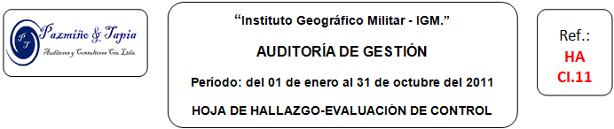
PROCESO PRODUCTIVO DE MONTAJE Y PLACAS HALLAZGOS DE CONTROL INTERNO
HALLAZGO No.11
TÍTULO: INEXISTENCIA DE INDICADORES DE GESTIÓN.
Condición | El Instituto Geográfico Militar – I.G.M., no efectúa el cálculo de indicadores de gestión al Proceso de Montaje y Placas para poder medir su eficiencia y eficacia.
Criterio | Por práctica general de la Calidad, sólo se puede mejorar lo que se puede medir, por ello, un proceso deberá tener indicadores que permitan medir el desempeño de sus actividades y en base a ello, tomar acciones de mejora.
Causa | Se debe a la falta de análisis y coordinación entre el personal encargado de Montaje y Placas y Pre-Prensa, para elaborar índices que permitan conocer de qué manera se están realizando las actividades.
Efecto | La empresa incurre en un riesgo operacional al no optar por una medida que permita controlar el Proceso de Montaje y Placas, y tomar decisiones óptimas para su mejora continua, no se optimizan los recursos tiempo y dinero.
Conclusiones: El Proceso de Montaje y Placas del Instituto carece de la aplicación de indicadores de gestión que permitan medir el desempeño de sus actividades, para conocer su situación actual y así, tomar medidas vinculadas a la optimización de los recursos económicos de la entidad. Recomendaciones: Supervisor de Pre-Prensa: Coordinará la elaboración de indicadores de gestión en el Proceso de Montaje y Placas y se realizará un seguimiento de su aplicación, para en base a ello, tomar decisiones oportunas.
ELABORADO: Ing. Maritza Pazmiño. |  | FECHA: 24 de noviembre del 2011
REVISADO: Dr. Aníbal Altamirano. |  | FECHA: 24 de noviembre del 2011

Slide 66

PROCESO PRODUCTIVO DE MONTAJE Y PLACAS
PROGRAMA DE AUDITORÍA
No. | ACTIVIDADES A REALIZARSE |  | REF/PT | REALIZADO POR: | Fecha | OBSERVACIONES
 | PROCEDIMIENTOS DE AUDITORÍA
1. | Obtenga información sobre la producción del producto de Montaje y Placas. |  | TMP.1. | CT | 29-11-2011 | Ninguna
2. | Calcule el indicador de gestión de la eficiencia del tiempo sobre los productos estrella en el Proceso de Montaje y Placas. |  | TMP.2. | MP | 29-11-2011 | Ninguna
3. | Calcule el indicador de gestión sobre la eficiencia de la producción, determinando el nivel de desperdicio en el Proceso de Montaje y Placas. |  | TMP.3. | MP | 29-11-2011 | Ninguna
4. | Calcule el indicador de gestión sobre la eficacia de la insolación de placas en el Proceso de Montaje y Placas. |  | TMP.4. | CT | 29-11-2011 | Ninguna
5. | Interprete los resultados y redacte los respectivos Hallazgos de Control Interno del proceso de Montaje y Placas. |  | HA TMP | CT | 29-11-2011 | Ver Hallazgos
ELABORADO: Ing. Maritza Pazmiño. |  | FECHA: 28 de noviembre del 2011
REVISADO: Dr. Aníbal Altamirano. |  | FECHA: 28 de noviembre del 2011

Slide 67
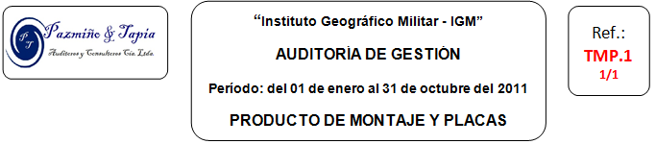
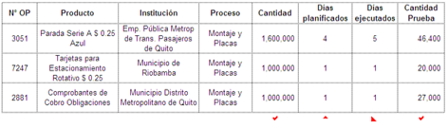

PROCESO PRODUCTIVO DE MONTAJE Y PLACAS PROCEDIMIENTOS DE AUDITORÍA
Fecha: 28 de noviembre del 2011.
A continuación se detalla la producción de mayor volumen del proceso de Montaje y Placas por el periodo comprendido entre el 01-01-2011 al 31-10-2011: DATOS Resumen Total cantidad de producción: 3.600.000 unidades. [←A] Total días planificados: 6 Total días ejecutados: 7 Total cantidad de pruebas: 93.400 Cantidad de placas insoladas correctamente: 4√ Cantidad total de placas insoladas: 6√ √ Verificado con los registros de Montaje y Placas.
Datos procesados de la información proporcionada por el Cliente: ¥
ELABORADO: Ing. Cristina Tapia. | FECHA: 29 de noviembre del 2011
REVISADO: Dr. Aníbal Altamirano. | FECHA: 30 de noviembre del 2011
[←B.11.]
¥

Slide 68

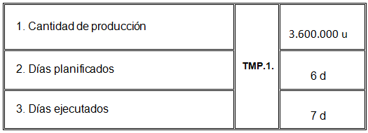
PROCESO PRODUCTIVO DE MONTAJE Y PLACAS
PROCEDIMIENTOS DE AUDITORÍA
PROCESO No.4: Montaje y placas.
PROCEDIMIENTO No.1: Aplicación del indicador de gestión sobre la eficiencia del tiempo en el Proceso de Montaje y Placas.
APLICACIÓN: Se solicitó información y formuló preguntas al Responsable del Área de Pre-Prensa, con el objetivo de conocer lo siguiente : Cuáles son sus productos de mayor volumen, cuál es el tiempo de planificación y de la ejecución del trabajo, cuál es el tiempo real en la producción de las artes; se requirió documentos o bases de respaldo de la información: Persona encargada: Ing. Galeas Fabricio. Cargo: Supervisor de Pre-Prensa. Requerimientos de Información: 1. Cantidad de producción en el proceso de montaje y placas. 2. Total de días planificados. 3. Total de días ejecutados. Respuestas: |  | HALLAZGO
 |  | Ref.: HA TMP.2.1
ELABORADO: Ing. Maritza Pazmiño. | FECHA: 29 de noviembre del 2011
REVISADO: Dr. Aníbal Altamirano. | FECHA: 30 de noviembre del 2011

Slide 69

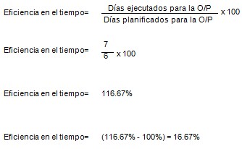
PROCESO PRODUCTIVO DE MONTAJE Y PLACAS
PROCEDIMIENTOS DE AUDITORÍA
INDICADOR: Eficiencia en el tiempo. Interpretación de resultado.- Del total de días planificados para el desarrollo de las órdenes de producción no se ha podido cumplir el 100% del tiempo presupuestado al 31 de octubre del 2011; puesto que se incurrió en un 16.67% adicional de tiempo, lo que significa que se necesitó 1 día más para poder culminar con el trabajo requerido inicialmente por el cliente, lo cual se debió a las siguientes razones: volumen de producción y complejidad de las misma, porque eran documentos con especificaciones técnicas únicas del cliente.
ELABORADO: Ing. Maritza Pazmiño. | FECHA: 29 de noviembre del 2011
REVISADO: Dr. Aníbal Altamirano. | FECHA: 30 de noviembre del 2011

Slide 70
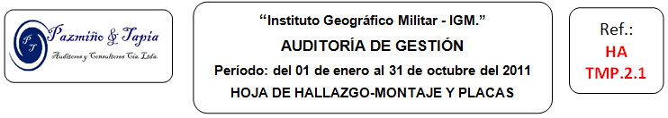
PROCESO PRODUCTIVO DE MONTAJE Y PLACAS
PROCEDIMIENTOS DE AUDITORÍA
HALLAZGO No.3
TÍTULO: INCUMPLIMIENTO DE LA PLANIFICACIÓN DE TIEMPO EN LA PRODUCCIÓN.
Condición | Como resultado de la muestra examinada en el Proceso de Montaje y Placas por el periodo comprendido entre el 01-01-2011 y 31-10-2011, se identificó que para la elaboración del trabajo de las O/P N° 3051, 7247 y 2881, se incurrió en 1 día adicional al tiempo planificado para el cumplimiento de la Orden de Producción.
Criterio | Cada Orden de Producción debería ser entregada en el plazo establecido, el mismo que es determinado de la siguiente manera: Las partes vinculadas, cliente e instituto están de acuerdo en el plazo, lo cual se expresa en el Contrato. Si existe disponibilidad de tiempo para la elaboración del trabajo.
Causa | Falta de coordinación del trabajo a desarrollar, no se considero de forma particular las especificaciones técnicas del producto y el nivel del volumen de producción requerida.
Efecto | El día adicional requerido en la ejecución del trabajo representan una ineficacia del 16,67%, lo que hace que el Instituto incurra en mayores costos de producción y en la utilización de un mayor tiempo al inicialmente establecido.
Conclusiones: En la Unidad de Gestión de Artes Gráficas, no se coordina entre las diferentes áreas el tiempo requerido en un trabajo, provocando la asignación de tiempos no acorde a las especificaciones técnicas y volumen de producción, incurriendo en 1 día adicional para el desarrollo del trabajo, lo que impide el manejo eficiente del recurso que posee el Instituto. Recomendaciones: Jefe de la Unidad de Gestión de Artes Gráficas: Comunicará a los colaboradores encargados el realizar las asignaciones de la planificación del tiempo acorde a las especificaciones técnicas y volumen de producción requerido. Jefe de Producción: Revisará las propuestas de trabajo y los presupuestos establecidos por cada área, para poder evaluar el cumplimiento de plazos conforme a la complejidad del trabajo requerido en la Orden de Producción.
ELABORADO: Ing. Cristina Tapia. |  | FECHA: 29 de noviembre del 2011
REVISADO: Dr. Aníbal Altamirano. |  | FECHA: 30 de noviembre del 2011

Slide 71


PROCESO PRODUCTIVO DE MONTAJE Y PLACAS
PROCEDIMIENTOS DE AUDITORÍA
PROCESO No.4: Montaje y placas.
PROCEDIMIENTO No.2: Aplicación del indicador de gestión sobre la eficiencia de la producción, determinando el nivel de desperdicio en el Proceso de Montaje y Placas.
APLICACIÓN: Se solicitó información y formuló preguntas al Responsable del Área de Pre-Prensa, con el objetivo de conocer lo siguiente : Cuáles son sus productos de mayor volumen, cuál es la cantidad de producción, cuál la cantidad de materiales necesarios para pruebas; se requirió documentos o bases de respaldo de la información: Persona encargada: Ing. Galeas Fabricio. Cargo: Supervisor de Pre-Prensa. Requerimientos de Información: 1. Cantidad de producción en el proceso de Montaje y placas. 2. Cantidad de material para prueba. Respuestas: |  | HALLAZGO
 |  | Aplicados los Procedimientos de Auditoría no se evidencia hallazgos dignos de comentar.
ELABORADO: Ing. Maritza Pazmiño. | FECHA: 29 de noviembre del 2011
REVISADO: Dr. Aníbal Altamirano. | FECHA: 30 de noviembre del 2011

Slide 72
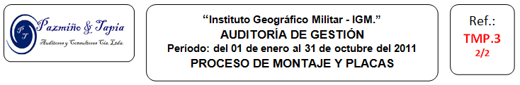
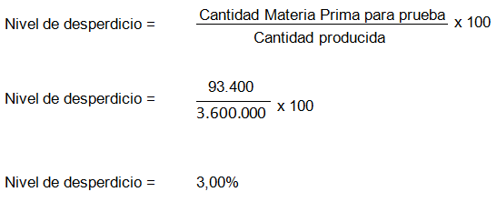
PROCESO PRODUCTIVO DE MONTAJE Y PLACAS
PROCEDIMIENTOS DE AUDITORÍA
INDICADOR: Nivel de Desperdicio. Interpretación de resultado.- Del total de la producción requerida en las órdenes de trabajo se ha podido determinar que el nivel de material requerido para prueba es del 3,00% del total de 3.600.000 unidades al 31 de octubre del 2011; puesto que para poder despachar las órdenes necesarias se incurrió en 93.400 pruebas, lo cual se debió a las siguientes razones: lograr una mayor precisión en el trabajo y al volumen de producción; cumpliendo así con la práctica de producción que se establece en la Unidad de Gestión de Artes Gráficas.
ELABORADO: Ing. Maritza Pazmiño. | FECHA: 29 de noviembre del 2011
REVISADO: Dr. Aníbal Altamirano. | FECHA: 30de noviembre del 2011

Slide 73
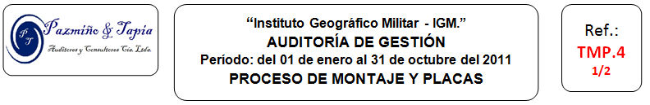
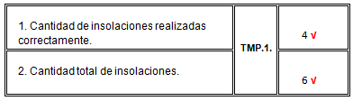
PROCESO PRODUCTIVO DE MONTAJE Y PLACAS
PROCEDIMIENTOS DE AUDITORÍA
PROCESO No.4: Montaje y placas.
PROCEDIMIENTO No.3: Aplicación del indicador de gestión sobre la eficacia de la insolación de placas en el Proceso de Montaje y Placas.
APLICACIÓN: Se solicitó información y formuló preguntas al Responsable del Área de Pre-Prensa, con el objetivo de conocer lo siguiente : Cuáles son sus productos de mayor volumen, cuál es la cantidad de insolaciones realizadas a las placas, cuál es la cantidad de insolaciones realizadas correctamente; se requirió documentos o bases de respaldo de la información: Persona encargada: Ing. Galeas Fabricio. Cargo: Supervisor de Pre-Prensa. Requerimientos de Información: 1. Cantidad de insolaciones realizadas correctamente a las placas. 2. Cantidad de insolaciones realizadas en Montaje y Placas. Respuestas: √ Verificado con los registros de Montaje y Placas. |  | HALLAZGO
 |  | Ref.: HA TMP.4.1
ELABORADO: Ing. Cristina Tapia | FECHA: 29 de noviembre del 2011
REVISADO: Dr. Aníbal Altamirano. | FECHA: 30 de noviembre del 2011

Slide 74
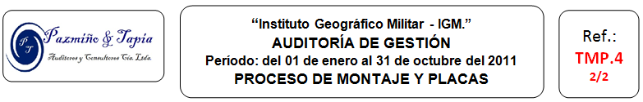
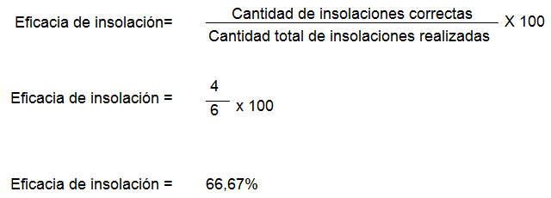
PROCESO PRODUCTIVO DE MONTAJE Y PLACAS
PROCEDIMIENTOS DE AUDITORÍA
INDICADOR: Eficacia en la insolación de placas. Interpretación de resultado.- Del total de las insolaciones realizadas a las placas conforme al trabajo requerido en la Orden de Producción, se ha podido determinar que el 66.67% de las insolaciones realizadas se realizan correctamente, lo que demuestra la eficacia sobre las insolaciones que se realizan a las placas en la Unidad de Gestión de Artes Gráficas, incurriendo en 2 insolaciones mal realizas, que demuestra el 33,33% de ineficacia en las insolaciones
ELABORADO: Ing. Cristina Tapia. | FECHA: 29 de noviembre del 2011
REVISADO: Dr. Aníbal Altamirano. | FECHA: 30 de noviembre del 2011

Slide 75
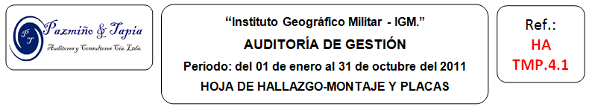
PROCESO PRODUCTIVO DE MONTAJE Y PLACAS
PROCEDIMIENTOS DE AUDITORÍA
HALLAZGO No.4
TÍTULO: INEFICACIA EN LA INSOLACIÓN DE PLACAS.
Condición | Como resultado de la muestra examinada en el Proceso de Montaje y Placas durante el periodo comprendido entre el 01-01-2011 y 31-10-2011, se identificó que de las 6 insolaciones de placas realizadas, solo 4 insolaciones se realizaron correctamente, lo que significa que 2 insolaciones no fueron bien realizadas en la producción requerida de la O/P N° 3051, 7247 y 2881.
Criterio | Se debe cumplir con la realización de las insolaciones especificadas en la Orden de Producción, de manera correcta, debido a que se cuentan con pruebas previas, lo cual debería garantizar la efectividad en el trabajo posterior.
Causa | Falta de precisión y coordinación del trabajo a desarrollar, para así, incurrir en menores pruebas y defectos al momento de realizar el trabajo.
Efecto | Al existen 2 insolaciones mal realizas, se demuestra que se incurrió en el 33,33% de ineficacia en las insolaciones, generando mayores costos, desperdicio del material y el uso de un mayor tiempo para el despacho de las Órdenes de Producción.
Conclusiones: En la Unidad de Gestión de Artes Gráficas, no se lleva la práctica de optimización de recursos, puesto que no se desarrolla una mayor precisión del trabajo de insolación incurriendo en el 33.33% de ineficacia en el proceso de insolación de placas que se realiza en el Instituto. Recomendaciones: Jefe de la Unidad de Gestión de Artes Gráficas: Comunicará y difundirá en los colaboradores encargados la práctica de optimización de los recursos, para ser más eficientes en el desarrollo del trabajo de insolación de placas. Jefe de Producción: Revisará las propuestas de trabajo y se coordinará el mismo con mayor precisión, para así, incurrir en menores pruebas y disminuir los niveles de desperdicio.
ELABORADO: Ing. Cristina Tapia. |  | FECHA: 29 de noviembre del 2011
REVISADO: Dr. Aníbal Altamirano. |  | FECHA: 30 de noviembre del 2011

Slide 76
PROCESO PRODUCTIVO DE
IMPRESIÓN TIPOGRÁFICA

Slide 77

PROCESO PRODUCTIVO DE IMPRESIÓN TIPOGRÁFICA PLANIFICACIÓN ESPECÍFICA
No. | ACTIVIDADES A REALIZARSE | REF/PT | REALIZADO POR: | Fecha | OBSERVACIONES
1. | Conocimiento Preliminar: Narrativa del Proceso Impresión Tipográfica. | IT.2 | MP | 17-11-2011 | Ver Capítulo III
2. | Flujograma del Proceso Impresión Tipográfica. | IT.3 | CT | 17-11-2011 | Ver Capítulo III
3. | Preparar y aplicar Cuestionario de Control Interno al Proceso de Impresión Tipográfica. | IT.4 | MP | 21-11-2011 | Ninguna
4. | Evaluar: Riesgo de Control, Detección y Auditoría del Proceso de Impresión Tipográfica. | IT.5 | MP | 21-11-2011 | Ninguna
5. | Redactar los Hallazgos de Control Interno. | HA CI | CT | 24-11-2011 | Ver Hallazgos
6. | Informe de Control Interno. | PEIF.1. | MP | 25-11-2011 | Ver Informe de Control Interno
7. | Diseñar el Programa de Auditoría para el proceso de Impresión Tipográfica. | TIT | CT | 28-11-2011 | Ninguna
ELABORADO: Ing. Maritza Pazmiño. |  | FECHA: 15 de noviembre del 2011
REVISADO: Dr. Aníbal Altamirano. |  | FECHA: 17 de noviembre del 2011

Slide 78
PROCESO PRODUCTIVO DE IMPRESIÓN TIPOGRÁFICA
NARRATIVA
IT.2 NARRATIVA DEL PROCESO DE IMPRESIÓN TIPOGRÁFICA
PRODUCTO: IMPRESIÓN TIPOGRÁFICA
FRECUENCIA: DIARIA
El día viernes 11 de febrero del 2011, siendo las 07:30 am se procedió a conocer el proceso de Impresión Tipográfica, el mismo que se inicia una vez que la O/P ha terminado su proceso de elaboración y es entregada por Gestión de Producción para revisar los proceso a seguir y los materiales recibidos, ingresar en el sistema la información de la O/P, el tiempo presupuestado y los materiales recibidos; además se determina si la impresión requerida es o no de seguridad.
Si la impresión requerida es de seguridad Prensas verticales incluye tintas de seguridad, caso contrario coloca el tintero y rodillos en la imprenta, prepara y lubrica las numeradoras, arregla flejas para perforación o grafado, se encamina la forma del marco y regular el formato, luego se revisa el estado de pinzas y corte del material pre-impreso.
Si los elementos regulados no están acorde a las especificaciones de la O/P se prepara y lubrica nuevamente las numeradoras, caso contrario se realizan pruebas y se revisa que cumplan con lo determinado en la O/P, además, de estar acorde a las prácticas de producción.
Si las pruebas no se encuentran acorde a lo requerido en la O/P se realizan nuevas pruebas que cumplan con los requerimientos de la O/P, caso contrario se desarrolla la impresión tipográfica final según lo requerido en la O/P y se registra en la misma y en el sistema el trabajo realizado.
Posteriormente, se verifica si el tiempo presupuestado se cumplió en la ejecución del trabajo, si el tiempo no se cumplió se deberá registrar la novedad y el motivo de la misma en el sistema. Producción debe determinar si existe material sobrante para realizar la liquidación de materiales, entregar al encargado el mismo.
Finalmente, se ejecuta el mantenimiento preventivo de la maquinaría y se entrega el material impreso y terminado junto con la O/P al prensista.
Elaborado por: Cristina Tapia
Revisado por: Maritza Pazmiño

Slide 79
PROCESO PRODUCTIVO DE IMPRESIÓN TIPOGRÁFICA FLUJOGRAMA

Slide 80

PROCESO PRODUCTIVO DE IMPRESIÓN TIPOGRÁFICA
EVALUACIÓN DEL CONTROL INTERNO
Fecha: 30 de mayo del 2011. Responsable: Ing. Ortiz Héctor. Área: PRENSA. Función: Supervisor.
No. | PREGUNTAS | RESPUESTAS |  |  | PONDERACIÓN |  | OBSERVACIÓN
 |  | N/A | SI | NO | Puntaje Obtenido | Puntaje Óptimo
1. | ¿Se revisa los requerimientos a seguir incluidos en la O/P antes de realizar el trabajo? |  | X |  | 8 | 8 | Se realiza constantemente antes de procesar la O/P.
2. | ¿Los materiales recibidos se registran en la Orden de Producción? |  | X |  | 8 | 8 | Si, para constancia de la recepción de insumos.
3. | ¿Identifican si la impresión es o no de seguridad? |  | X |  | 9 | 9 | Siempre para cumplir con las especificaciones.
4. | ¿Las tintas de seguridad se mantienen en un lugar confiable y no de fácil acceso? |  | X |  | 9 | 9 | Si, se almacenan en la bodega de materia prima.
5. | ¿Se lleva un registro de las tintas de seguridad que posee bodega? |  | X |  | 9 | 9 | Si, es necesario para el control de las mismas.
6. | ¿Posee el Instituto manuales o políticas para realizar la impresión tipográfica? |  |  | X | 0 | 9 | No posee manuales ni políticas específicas. | Ref.: HA CI.12
7. | ¿En el proceso de impresión tipográfica se calculan indicadores que permitan medir su desempeño? |  |  | X | 0 | 9 | No existen indicadores en el proceso. | Ref.: HA CI.13
8. | ¿Las numeradoras utilizadas en la impresión se lubrican constantemente? |  | X |  | 7 | 7 | La lubricación es parte de su preparación.
9. | ¿Previamente se realizan pruebas antes de la impresión final? |  | X |  | 9 | 9 | Es necesario para lograr mayor precisión del trabajo.
10. | ¿Realizan un mantenimiento preventivo a la maquinaría necesaria en la impresión tipográfica? |  | X |  | 8 | 8 | El control de calidad es realizado por el Corrector de pruebas.
11. | ¿Existe supervisión al realizar la impresión tipográfica? |  | X |  | 9 | 9 | Por control se supervisa el trabajo.
TOTAL |  |  |  |  | 76 | 94
ELABORADO: Ing. Maritza Pazmiño. |  |  | FECHA: 21 de noviembre del 2011
REVISADO: Dr. Aníbal Altamirano. |  |  | FECHA: 22 de noviembre del 2011

Slide 81

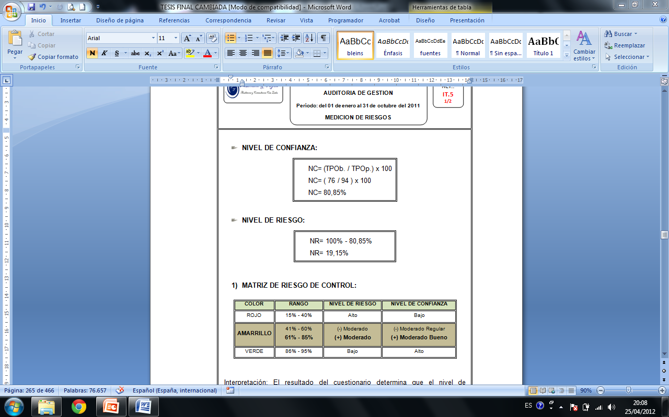
PROCESO PRODUCTIVO DE IMPRESIÓN TIPOGRÁFICA
MEDICIÓN DE RIESGOS
Interpretación: El resultado del cuestionario determina que el nivel de confianza se encuentra en 61% a 85% teniendo un nivel de riesgo de 19,15% (+) moderado; y, un nivel de confianza (+) moderado bueno.

Slide 82


PROCESO PRODUCTIVO DE IMPRESIÓN TIPOGRÁFICA
MEDICIÓN DE RIESGOS
Riesgo Inherente: El riesgo inherente del Proceso de Impresión Tipográfica es de un 37%, esta afirmación ha sido realizada en base a ciertos puntos en consideración: visita a las instalaciones, revisión del flujograma del área, la entrevista con Supervisor de Prensa de la Unidad de Gestión de Artes Gráficas. Riesgo de Detección: Por el conocimiento y la experiencia de los auditores involucrados en el presente trabajo se ha considerado un nivel de riesgo de detección de un 15%. RIESGO DE AUDITORÍA: Interpretación: Los auditores están dispuestos a asumir un riesgo de auditoría de 1,06% que consiste en el riesgo de que los errores en los procesos se hayan materializado en la ejecución del trabajo; riesgo incurrido para satisfacerse de los procesos examinados.
ELABORADO: Ing. Maritza Pazmiño. | FECHA: 21 de noviembre del 2011
REVISADO: Dr. Aníbal Altamirano. | FECHA: 22 de noviembre del 2011

Slide 83

PROCESO PRODUCTIVO DE IMPRESIÓN TIPOGRÁFICA HALLAZGOS DE CONTROL INTERNO
HALLAZGO No.12
TÍTULO: FALTA DE MANUALES Y POLITICAS.
Condición | No existen manuales ni políticas escritas donde se definan los procedimientos específicos del proceso de Impresión Tipográfica.
Criterio | Por buena práctica empresarial, se debe contar con manuales y políticas escritas que permitan conocer las actividades a desarrollar en el proceso y los diferentes cursos de acción a seguir.
Causa | Por la falta de coordinación y tiempo no se ha podido elaborar por escrito los manuales y las políticas necesarias en el proceso de Impresión Tipográfica.
Efecto | Las actividades no son bien ejecutadas afectando directamente a las operaciones administrativas y al rendimiento económico del Instituto; además se dificulta el control de las actividades operativas de la Unidad de Artes Gráficas y la optimización de recursos.
Conclusiones: El Instituto Geográfico Militar, no cuenta con manuales ni políticas donde señalen las actividades a desarrollarse en el Proceso de Impresión Tipográfica, dificultando el control de las actividades y la optimización de recursos. Recomendaciones: Supervisor de Prensa: Disponer la elaboración de políticas y procedimientos que le posibilite al Instituto el desarrollo de las actividades del proceso de Impresión Tipográfica.
ELABORADO: Ing. Cristina Tapia. |  | FECHA: 24 de noviembre del 2011
REVISADO: Dr. Aníbal Altamirano. |  | FECHA: 24 de noviembre del 2011

Slide 84

PROCESO PRODUCTIVO DE IMPRESIÓN TIPOGRÁFICA HALLAZGOS DE CONTROL INTERNO
HALLAZGO No.13
TÍTULO: INEXISTENCIA DE INDICADORES DE GESTIÓN.
Condición | El Instituto Geográfico Militar – I.G.M., no efectúa el cálculo de indicadores de gestión al Proceso de Impresión Tipográfica para poder medir su eficiencia y eficacia.
Criterio | Por práctica general de la Calidad, sólo se puede mejorar lo que se puede medir, por ello, un proceso deberá tener indicadores que permitan medir el desempeño de sus actividades y en base a ello, tomar acciones de mejora.
Causa | Se debe a la falta de análisis y coordinación entre el personal encargado de Impresión Tipográfica y Prensa, para elaborar índices que permitan conocer de qué manera se están realizando las actividades.
Efecto | La empresa incurre en un riesgo operacional al no optar por una medida que permita controlar el Proceso de Impresión Tipográfica, y tomar decisiones óptimas para su mejora continua, no se optimizan los recursos tiempo y dinero.
Conclusiones: El Proceso de Impresión Tipográfica del Instituto carece de la aplicación de indicadores de gestión que permitan medir el desempeño de sus actividades, para conocer su situación actual y así, tomar medidas vinculadas a la optimización de los recursos económicos de la entidad. Recomendaciones: Supervisor de Prensa: Coordinará la elaboración de indicadores de gestión en el Proceso de Impresión Tipográfica y se realizará un seguimiento de su aplicación, para en base a ello, tomar decisiones oportunas.
ELABORADO: Ing. Maritza Pazmiño. |  | FECHA: 24 de noviembre del 2011
REVISADO: Dr. Aníbal Altamirano. |  | FECHA: 24 de noviembre del 2011

Slide 85

PROCESO PRODUCTIVO DE IMPRESIÓN TIPOGRÁFICA
PROGRAMA DE AUDITORÍA
No. | ACTIVIDADES A REALIZARSE |  | REF/PT | REALIZADO POR: | Fecha | OBSERVACIONES
 | PROCEDIMIENTOS DE AUDITORÍA
1. | Obtenga información sobre la producción del producto de impresión tipográfica. |  | TIT.1. | CT | 29-11-2011 | Ninguna
2. | Calcule el indicador de gestión de la eficiencia del tiempo sobre los productos estrella en el Proceso de Impresión Tipográfica. |  | TIT.2. | MP | 29-11-2011 | Ninguna
3. | Calcule el indicador de gestión sobre la eficiencia de producción, en base al desperdicio de material en el Proceso de Impresión Tipográfica. |  | TIT.3. | MP | 29-11-2011 | Ninguna
4. | Calcule el indicador de gestión sobre la eficacia en la lubricación de numeradoras en el Proceso de Impresión Tipográfica. |  | TIT.4. | CT | 29-11-2011 | Ninguna
5. | Interprete los resultados y redacte los respectivos Hallazgos de Control Interno del proceso de Impresión Tipográfica. |  | HA TIT | CT | 29-11-2011 | Ver Hallazgos
ELABORADO: Ing. Maritza Pazmiño. |  | FECHA: 28 de noviembre del 2011
REVISADO: Dr. Aníbal Altamirano. |  | FECHA: 28 de noviembre del 2011

Slide 86

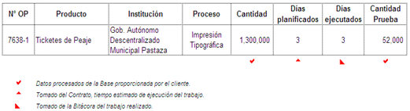
PROCESO PRODUCTIVO DE IMPRESIÓN TIPOGRÁFICA PROCEDIMIENTOS DE AUDITORÍA
Fecha: 28 de noviembre del 2011.
A continuación se detalla la producción de mayor volumen del proceso de Impresión Tipográfica por el periodo comprendido entre el 01-01-2011 al 31-10-2011: DATOS Resumen Total cantidad de producción: 1.300.000 unidades. [←A] Total días planificados: 3 Total días ejecutados: 3 Total cantidad de pruebas: 52.000 Cantidad de placas insoladas correctamente: 6∂ Cantidad total de placas insoladas: 6∂ ∂ Verificado con los registros de Impresión Tipográfica.
Datos procesados de la información proporcionada por el Cliente: ¥
ELABORADO: Ing. Cristina Tapia. | FECHA: 29 de noviembre del 2011
REVISADO: Dr. Aníbal Altamirano. | FECHA: 30 de noviembre del 2011
[←B.11.]
¥

Slide 87

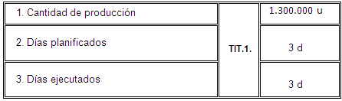
PROCESO PRODUCTIVO DE IMPRESIÓN TIPOGRÁFICA
PROCEDIMIENTOS DE AUDITORÍA
PROCESO No.5: Impresión Tipográfica
PROCEDIMIENTO No.1: Aplicación del indicador de gestión sobre la eficiencia del tiempo en el Proceso de Impresión Tipográfica.
APLICACIÓN: Se solicitó información y formuló preguntas al Responsable del Área de Prensa, con el objetivo de conocer lo siguiente : Cuáles son sus productos de mayor volumen, cuál es el tiempo de planificación y de la ejecución del trabajo, cuál es el tiempo real en la producción de las artes; se requirió documentos o bases de respaldo de la información: Persona encargada: Ing. Héctor Ortiz. Cargo: Supervisor de Prensa. Requerimientos de Información: 1. Cantidad de producción en el proceso de impresión tipográfica. 2. Total de días planificados. 3. Total de días ejecutados. Respuestas: |  | HALLAZGO
 |  | Aplicados los Procedimientos de Auditoría no se evidencia hallazgos dignos de comentar.
ELABORADO: Ing. Maritza Pazmiño. | FECHA: 29 de noviembre del 2011
REVISADO: Dr. Aníbal Altamirano. | FECHA: 30 de noviembre del 2011

Slide 88

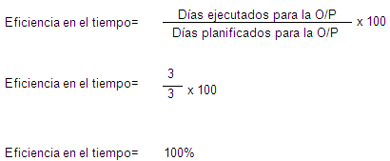
PROCESO PRODUCTIVO DE IMPRESIÓN TIPOGRÁFICA
PROCEDIMIENTOS DE AUDITORÍA
INDICADOR: Eficiencia en el tiempo. Interpretación de resultado.- Del total de días planificados para el desarrollo de las órdenes de producción se ha podido cumplir el 100% del tiempo presupuestado al 31 de octubre del 2011; lo que refleja la eficiencia que tiene la Unidad de Gestión de Artes Gráficas en el proceso de Impresión Tipográfica, cumpliendo con las prácticas de producción establecidas en el Instituto.
ELABORADO: Ing. Maritza Pazmiño. | FECHA: 29 de noviembre del 2011
REVISADO: Dr. Aníbal Altamirano. | FECHA: 30 de noviembre del 2011

Slide 89


PROCESO PRODUCTIVO DE IMPRESIÓN TIPOGRÁFICA
PROCEDIMIENTOS DE AUDITORÍA
PROCESO No.5: Impresión Tipográfica.
PROCEDIMIENTO No.2: Aplicación del indicador de gestión sobre la eficiencia de la producción, determinando el nivel de desperdicio en el Proceso de Impresión Tipográfica.
APLICACIÓN: Se solicitó información y formuló preguntas al Responsable del Área de Prensa, con el objetivo de conocer lo siguiente : Cuáles son sus productos de mayor volumen, cuál es la cantidad de producción, cuál la cantidad de materiales necesarios para pruebas; se requirió documentos o bases de respaldo de la información: Persona encargada: Ing. Héctor Ortiz. Cargo: Supervisor de Prensa. Requerimientos de Información: 1. Cantidad de producción en el proceso de Impresión Tipográfica. 2. Cantidad de material para prueba. Respuestas: |  | HALLAZGO
 |  | Ref.: HA TIT.3.1
ELABORADO: Ing. Maritza Pazmiño. | FECHA: 29 de noviembre del 2011
REVISADO: Dr. Aníbal Altamirano. | FECHA: 30 de noviembre del 2011

Slide 90

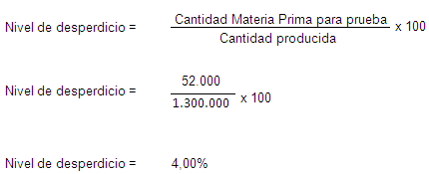
PROCESO PRODUCTIVO DE IMPRESIÓN TIPOGRÁFICA
PROCEDIMIENTOS DE AUDITORÍA
INDICADOR: Nivel de Desperdicio. Interpretación de resultado.- Del total de la producción requerida en las órdenes de trabajo se ha podido determinar que el nivel de material requerido para prueba es del 4,00% del total al 31 de octubre del 2011; puesto que para poder despachar las órdenes necesarias de 1.300.000 unidades de papel se incurrió en 52.000 pruebas, lo que no está acorde a las prácticas de producción determinadas por la Unidad de Gestión de Artes Gráficas, la cual establece que para una determinada producción el material de prueba requerido no podrá exceder el 3% de la cantidad producida; en el proceso productivo analizado se está incumpliendo la práctica de producción.
ELABORADO: Ing. Maritza Pazmiño. | FECHA: 29 de noviembre del 2011
REVISADO: Dr. Aníbal Altamirano. | FECHA: 30de noviembre del 2011

Slide 91
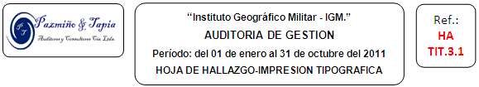
PROCESO PRODUCTIVO DE IMPRESIÓN TIPOGRÁFICA
PROCEDIMIENTOS DE AUDITORÍA
HALLAZGO No.5
TÍTULO: INCUMPLIMIENTO DEL NIVEL DE DESPERDICIO EN LA PRODUCCIÓN.
Condición | Como resultado de la muestra examinada en el Proceso de Impresión Tipográfica durante el periodo comprendido entre el 01-01-2011 y 31-10-2011, se identificó que el Instituto incurrió en 52.000 pruebas, lo que significa un 4,00% de la producción total de 1.300.000 requerida en la O/P N° 7638-1.
Criterio | Cada Orden de Producción debería estar acorde a la práctica de producción que mantiene el Instituto en la cual se establece que el material de prueba deberá ser como máximo el 3% de las unidades requeridas en la O/P debido a lo siguiente: Se disminuye costos de producción. Se incurre en un menor tiempo, lo que permite continuar con el despacho de otras Órdenes de Producción.
Causa | Falta de precisión y coordinación del trabajo a desarrollar, para así, incurrir en menores pruebas al momento de realizar el trabajo.
Efecto | Al incurrir en 52.000 pruebas que representan el 4% de la producción total se genera mayores costos y el uso de un mayor tiempo para el despacho de la Orden de Producción, incumpliendo las prácticas de producción que disponen un 3% como máximo en las pruebas.
Conclusiones: En la Unidad de Gestión de Artes Gráficas, no se lleva la práctica de producción para la optimización de recursos del 3%, puesto que no se desarrolla una mayor precisión del trabajo para incurrir en la utilización de menor material necesario para las pruebas. Recomendaciones: Jefe de la Unidad de Gestión de Artes Gráficas: Comunicará y difundirá en los colaboradores encargados la práctica de optimización de los recursos, para ser más eficientes en el desarrollo del trabajo. Jefe de Producción: Revisará las propuestas de trabajo y se coordinará el mismo con mayor precisión, para así, incurrir en menores pruebas y disminuir los niveles de desperdicio.
ELABORADO: Ing. Cristina Tapia. |  | FECHA: 29 de noviembre del 2011
REVISADO: Dr. Aníbal Altamirano. |  | FECHA: 30 de noviembre del 2011

Slide 92

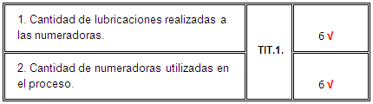
PROCESO PRODUCTIVO DE IMPRESIÓN TIPOGRÁFICA
PROCEDIMIENTOS DE AUDITORÍA
PROCESO No.5: Impresión Tipográfica.
PROCEDIMIENTO No.3: Aplicación del indicador de gestión sobre la eficacia de la lubricación de numeradoras en el Proceso de Impresión Tipográfica.
APLICACIÓN: Se solicitó información y formuló preguntas al Responsable del Área de Prensa, con el objetivo de conocer lo siguiente : Cuáles son sus productos de mayor volumen, cuál es la cantidad de numeradoras utilizadas, cuál es la cantidad de lubricaciones realizadas a las numeradoras; se requirió documentos o bases de respaldo de la información: Persona encargada: Ing. Héctor Ortiz. Cargo: Supervisor de Prensa. Requerimientos de Información: 1. Cantidad de numeradoras utilizadas en el proceso. 2. Cantidad de lubricaciones realizadas a las numeradoras. Respuestas: √ Verificado con los registros de Impresión Tipográfica. |  | HALLAZGO
 |  | Aplicados los Procedimientos de Auditoría no se evidencia hallazgos dignos de comentar.
ELABORADO: Ing. Cristina Tapia | FECHA: 29 de noviembre del 2011
REVISADO: Dr. Aníbal Altamirano. | FECHA: 30 de noviembre del 2011

Slide 93

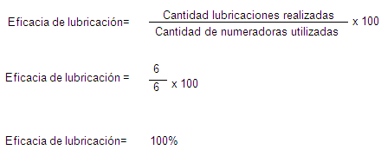
PROCESO PRODUCTIVO DE IMPRESIÓN TIPOGRÁFICA
PROCEDIMIENTOS DE AUDITORÍA
INDICADOR: Eficacia en la lubricación de numeradoras. Interpretación de resultado.- Del total de las lubricaciones realizadas a las numeradoras utilizadas en el trabajo requerido de la Orden de Producción, se ha podido determinar que el 100% de las numeradoras utilizadas se lubrican adecuadamente, lo que demuestra la eficacia sobre las lubricaciones que se realizan a las numeradoras en la Unidad de Gestión de Artes Gráficas.
ELABORADO: Ing. Cristina Tapia. | FECHA: 29 de noviembre del 2011
REVISADO: Dr. Aníbal Altamirano. | FECHA: 30 de noviembre del 2011

Slide 94
CONCLUSIONES Y RECOMENDACIONES
CAPÍTULO VI

Slide 95
  CONCLUSIONES
La Unidad de Gestión de Artes Gráficas del Instituto Geográfico Militar I.G.M., no tiene correctamente definidas las funciones del personal y su jerarquía.
En la Unidad de Gestión de Artes Gráficas del Instituto Geográfico Militar, no se cuenta con una práctica definida y constante de la realización de liquidación de materiales una vez culminado un trabajo específico requerido en una Orden de Producción.
En los procesos productivos de la Unidad de Gestión de Artes Gráficas no se hace uso de indicadores de gestión que permitan medir la forma en la que se están desarrollando las actividades y la manera cómo se están utilizando los recursos.
La realización de la presente Auditoría de Gestión, le ha permitido a la Unidad de Gestión de Artes Gráficas del Instituto Geográfico Militar I.G.M. conocer cuan eficientes y eficaces son sus procesos productivos, identificando sus fortalezas, debilidades, oportunidades y amenazas.

Slide 96
  RECOMENDACIONES
Jefe de la Unidad de Gestión de Artes Gráficas deberá coordinar y designar la actualización y divulgación de las funciones y jerarquías del personal, para que los trabajadores conozcan la organización del recurso humano y puedan así, mejorar su desempeño.
Jefe de la Unidad de Gestión de Artes Gráficas coordinará y designará realizar la planificación del trabajo a fin de poder asignar un tiempo para la elaboración de las respectivas liquidaciones de materiales paralelamente al despacho de una Orden de Producción.
Por práctica general de la Calidad, sólo se puede mejorar lo que se puede medir, por ello, un proceso deberá tener indicadores que permitan medir el desempeño de sus actividades; para posteriormente poder tomar medidas vinculadas a su mejoramiento, en la Unidad de Gestión de Artes Gráficas los Jefes de Pre-Prensa, Prensa y Post-Prensa deben disponer la elaboración de indicadores de gestión para cada uno de los procesos.
Se debe considerar la realización de Auditorías de Gestión, que permitan conocer si se están alcanzado los objetivos organizaciones del Instituto, si se están cumpliendo las prácticas de producción, si se está respetando la normativa legal interna y externa y si se optimizan los recursos; para así, implementar estrategias institucionales que les permita ser más competitivos y productivos.

